Slide 1
^{Histoire-Géographie –Cycle 4} ^{L’évaluation formatrice}
pour travailler avec les élèves
la pratique du langage cartographique en 3ème
Déborah Clausell, Collège Pierre de Coubertin, Chevreuse, novembre 2016

Slide 2
L’évaluation formatrice pour travailler avec les élèves la pratique du langage cartographique en 3ème
^{1. L’évaluation formatrice}
^{1.1 Dans les grandes lignes}
^{1.2 Un système pédagogique}
^{2. L’es objectifs de la séance}
^{2.1 Les attendus du programme}
^{2.2 La fiche ressource}
^{2.3 Les compétences mobilisées}
^{3. Mise en œuvre}
3.1 Séance 1 : créer la fiche de critères
^{3.2} Séance 2 : utiliser la fiche de critères
^{Bibliographie indicative}
Déborah Clausell, Collège Pierre de Coubertin, Chevreuse, novembre 2016

Slide 3
1. L’évaluation formatrice
« Evaluation qui, en fonction de l’idée que seul l’élève peut vraiment réguler son activité d’apprentissage, et de la prise en compte de l’importance des buts à atteindre, vise l’appropriation par l’apprenant des critères de réalisation du produit… »
C. Hadji, 1989 in Laurent Talbot, L’évaluation formative pour remédier aux difficultés d'apprentissage, Armand Colin, 2016

Slide 4
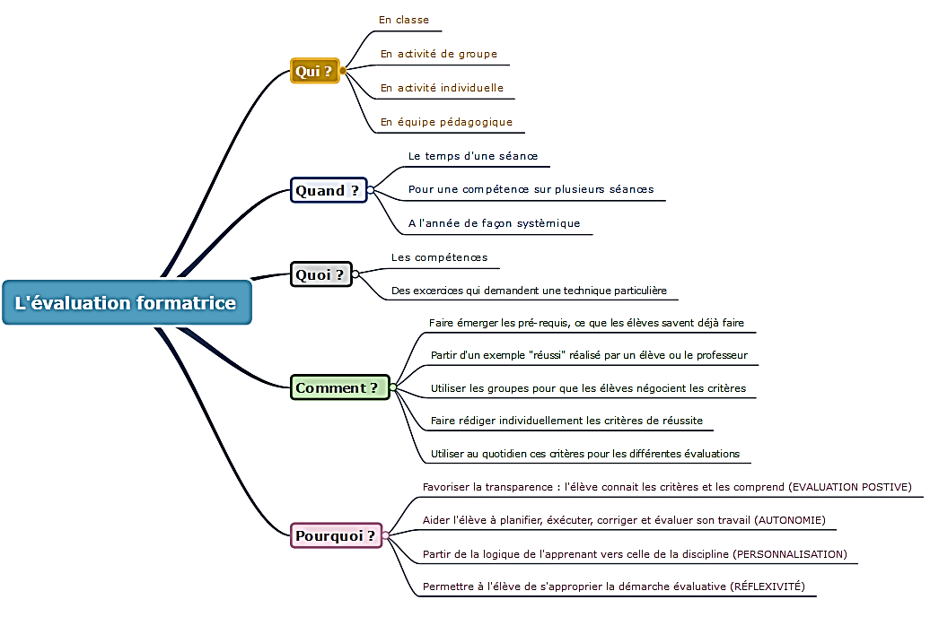
1.1 Dans les grandes lignes

Slide 7
1.2 Un système pédagogique
Il faut partir des exercices propres à notre discipline pour aller vers les compétences.
MODE d’EMPLOI
Un exercice réussi est donné aux élèves.
Les élèves définissent des critères concrets de réussite.
Ces critères sont mis à l’écrit et négociés avec la classe.
Une fiche d’auto évaluation centrée sur une ou deux compétences est confiée à l’élève.
Elle peut évoluer ou être modulée selon les situations, mais permet à l’élève de visualiser le « but » à atteindre.

Slide 8
1. Les objectifs
De compétences
Quelles sont les procédures à mettre en œuvre pour comprendre une carte ? (domaine 1 du socle)
Pour réaliser / compléter un croquis ? (domaine 1 du socle)
Comment l’élève peut-il gagner en autonomie dans la pratique de la cartographie ? (domaine 2 du socle)
Comment l’élève peut-il développer des méthodes d’auto correction efficaces ? (domaine 2 du socle)
A quoi sert la réalisation d’une production cartographique ? (domaine 5 du socle)
De connaissances
Quels rôles jouent les aires urbaines dans l’organisation du territoire national ?
Quelle hiérarchie urbaine peut-on établir à l’échelle du territoire national ?
Comment le réseau de transports peut-il rendre compte de l’inégale attraction des aires urbaines ?
(domaine 5 du socle)

Slide 9
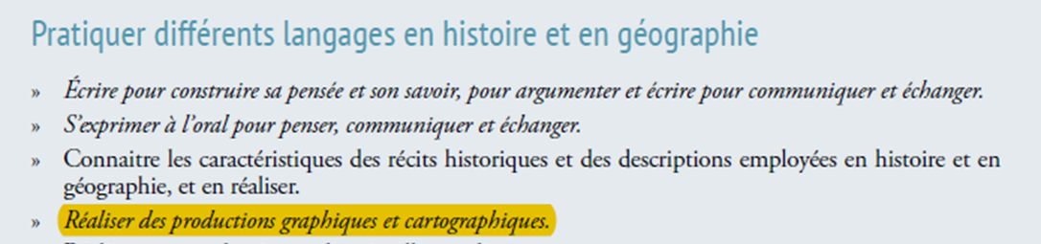
1.3 Les compétences mises en œuvre par ordre de priorité

Slide 10
1.3 Les compétences mises en œuvre par ordre de priorité

Slide 11
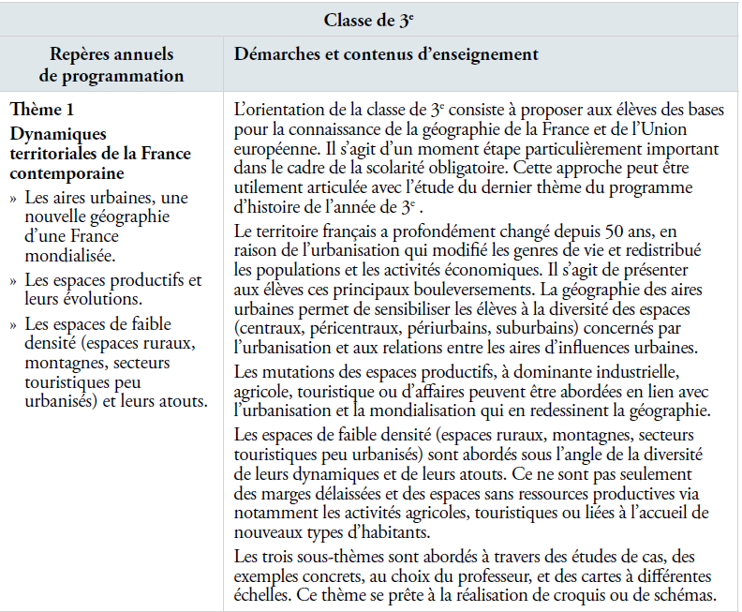
1.1 Les attendus du programme

Slide 12
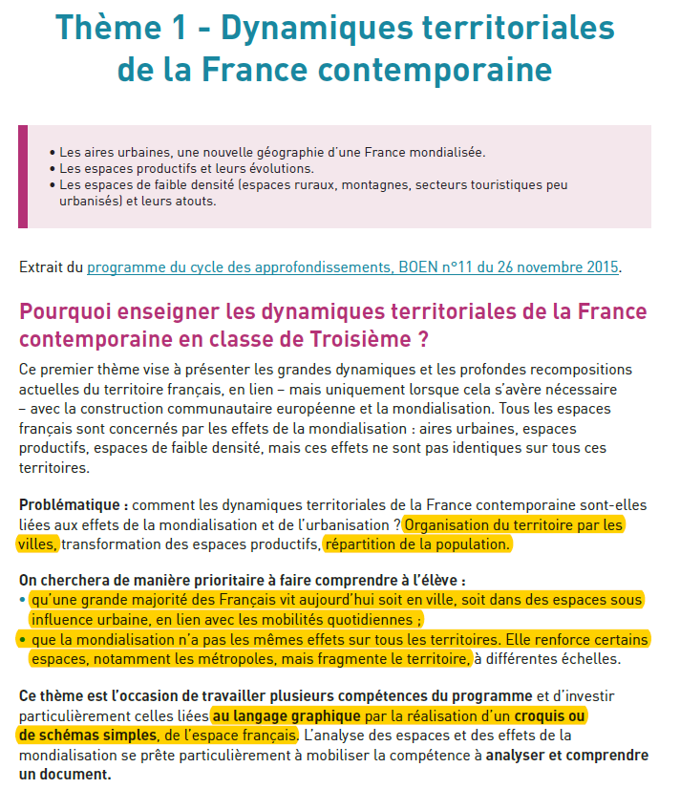
1.2 Les précisions de la fiche ressource

Slide 13
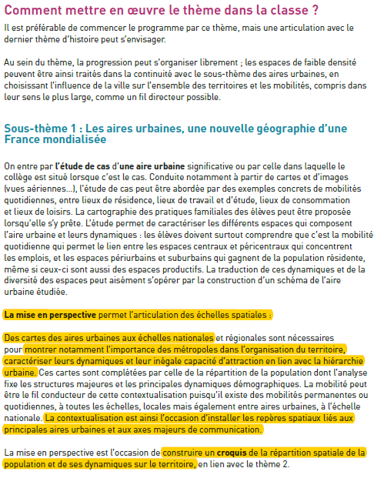
1.2 Les précisions de la fiche ressource
L’aire urbaine de Paris a été étudiée au préalable à l’aide d’un schéma simple d’une aire urbaine.
Cette étude de cas a été mise en perspective avec les phénomènes caractéristiques des aires urbaines à l’échelle locale et régionale.

Slide 14
2. Mise en œuvre
2.1 Séance 1 : créer la fiche de critères
2.2 Séance 2 : utiliser la fiche de critères

Slide 15
2. Séance 1 : créer la fiche de critères
Consigne générale :
Nous allons créer une fiche de critères pour évaluer les productions cartographiques tout au long de l’année.
Support :
Ce croquis est réalisé par le professeur et va au-delà de ce qui est attendu pour un élève de 3ème en matière de réalisation cartographique.

Slide 16
ETAPE 1 : Proposez un titre au croquis afin de définir sur quoi doit porter la légende.
Objectifs :
Que faut-il indiquer dans le titre d’un croquis? …la nature (croquis, carte, plan, schéma), le nom du phénomène représenté (influence des aires urbaines dans l’organisation du territoire) et d’une situation (en France)
Un croquis est la réponse à un sujet.
Réponse attendue :
Croquis de l’influence des aires urbaines sur le territoire français

Slide 17
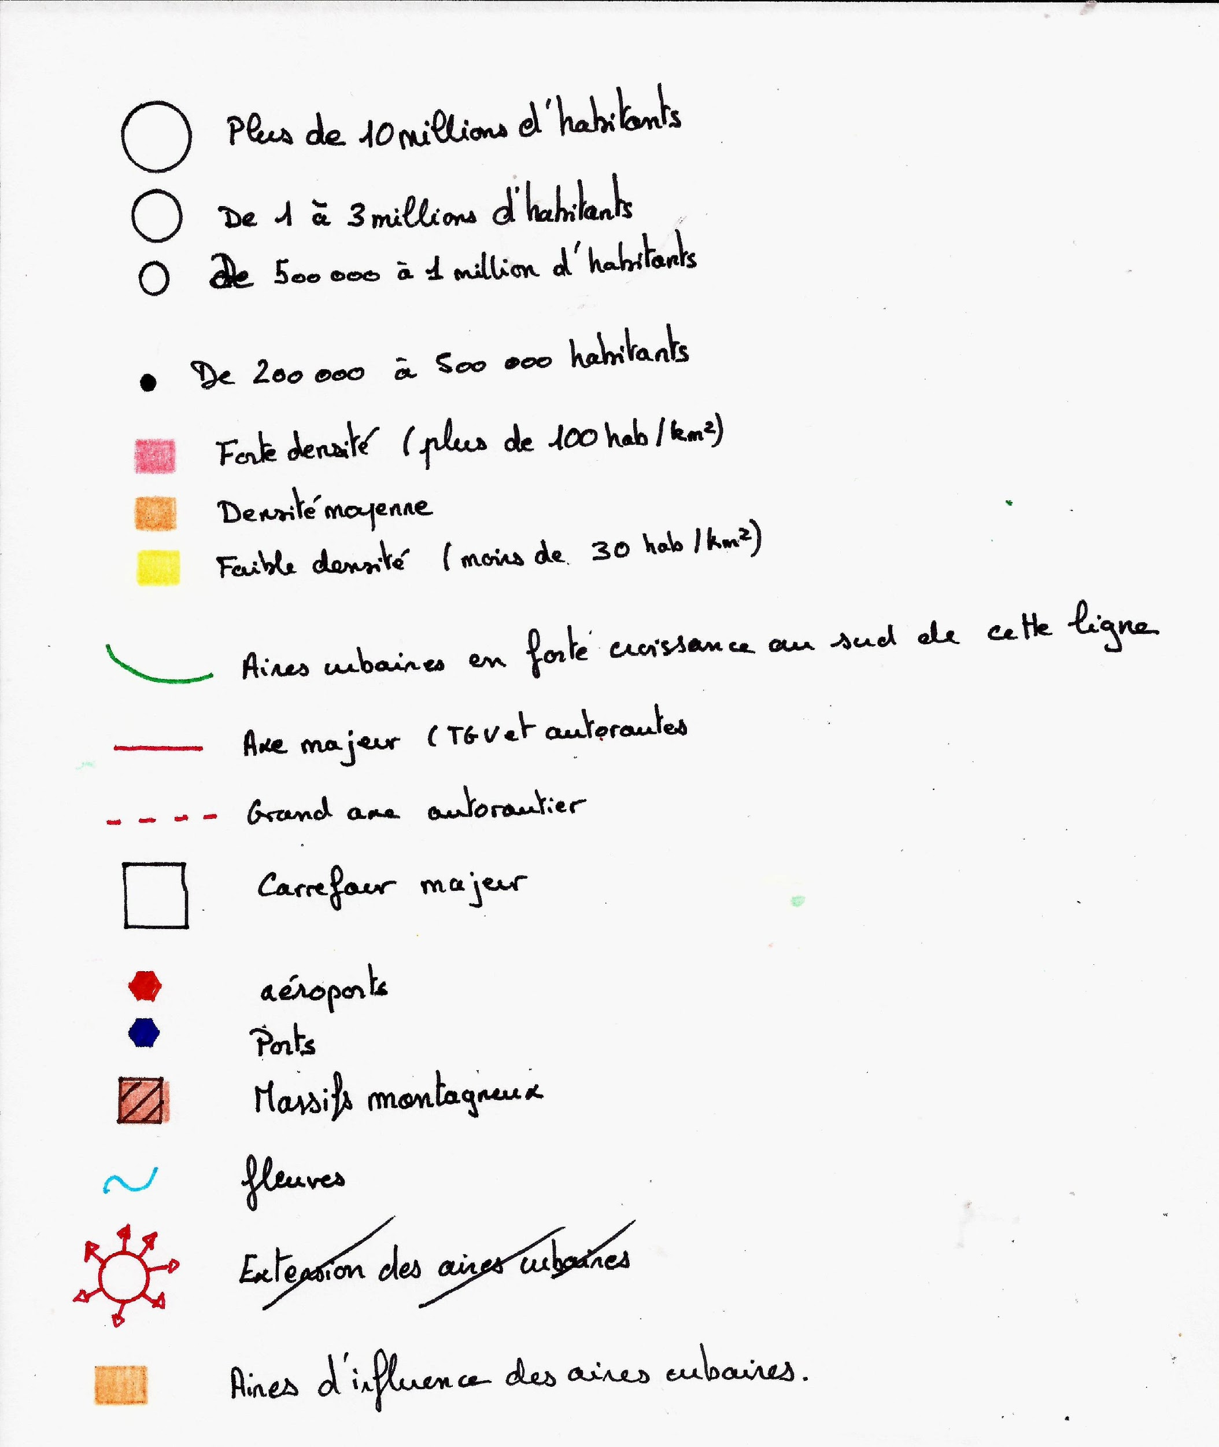
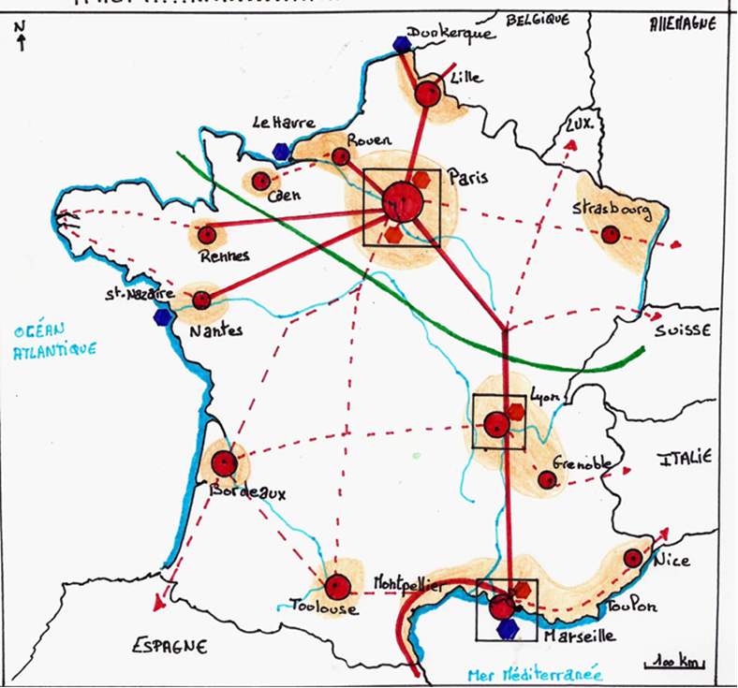
ETAPE 2 : Les figurés de la légende ont été mélangés à d’autres qui sont inutiles. Repérez les intrus, en adéquation avec le titre.

Slide 18
ETAPE 2 : Les figurés de la légende ont été mélangés à d’autres qui sont inutiles. Repérez les intrus, en adéquation avec le titre.
Objectifs :
Sensibiliser les élèves à des erreurs fréquentes:
Le hors-sujet (ex : les massifs montagneux)
Les cartes surchargées (ex : les aires urbaines de moins de 1 million d’habitants)
Les répétitions ( ex : choix du figuré de surface sur l’aire d’influence plutôt que du figuré ponctuelle sur les aires d’extension)
La lisibilité de la carte (ex : faut-il ou non faire figurer les densité de population en plus des aires urbaines ?)

Slide 19
ETAPE 3 : Placez les figurés restants au bon endroit dans la légende.
A noter :
Ici le choix est fait d’une légende complexe à deux niveaux car le croquis sert aussi de bilan du chapitre.
Il est donc nécessaire de faire travailler les élèves en groupes hétérogènes et de les aider.

Slide 20
ETAPE 3 : Placez les figurés restants au bon endroit dans la légende.
Objectifs :
Voir ou revoir les différents types de figurés (de surface, ponctuels, linéaires, toponymiques)
Comprendre qu’une légende repose sur un raisonnement logique, qu’elle veut dire quelque chose
Apprendre et/ou réviser en faisant la carte

Slide 21
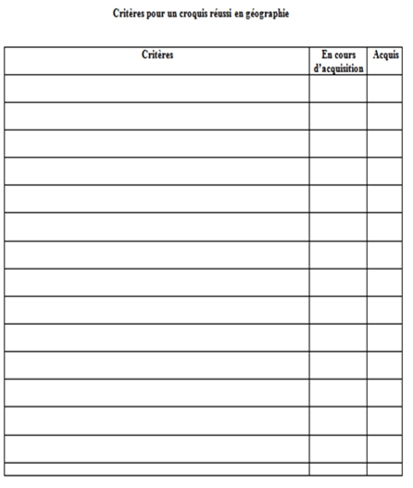
ETAPE 4 : Proposez une liste de critères permettant d’évaluer des productions cartographiques. Vous devez vous aider de ce que nous venons de faire, mais aussi de vos souvenirs des années passées.
Objectifs :
L’élève se remémore les procédures déjà mise en œuvre.
L’élève est sensibilisé à la démarche évaluative.
Il gagne en autonomie car il est acteur de l’évaluation.
L’élève part de ses processus personnels pour chercher à maîtriser les procédures attendues (autoévaluation, métacognition, réflexivité);
La négociation entre pairs permet à l’élève d’adapter ses représentations personnelles à celles du collectif.

Slide 22
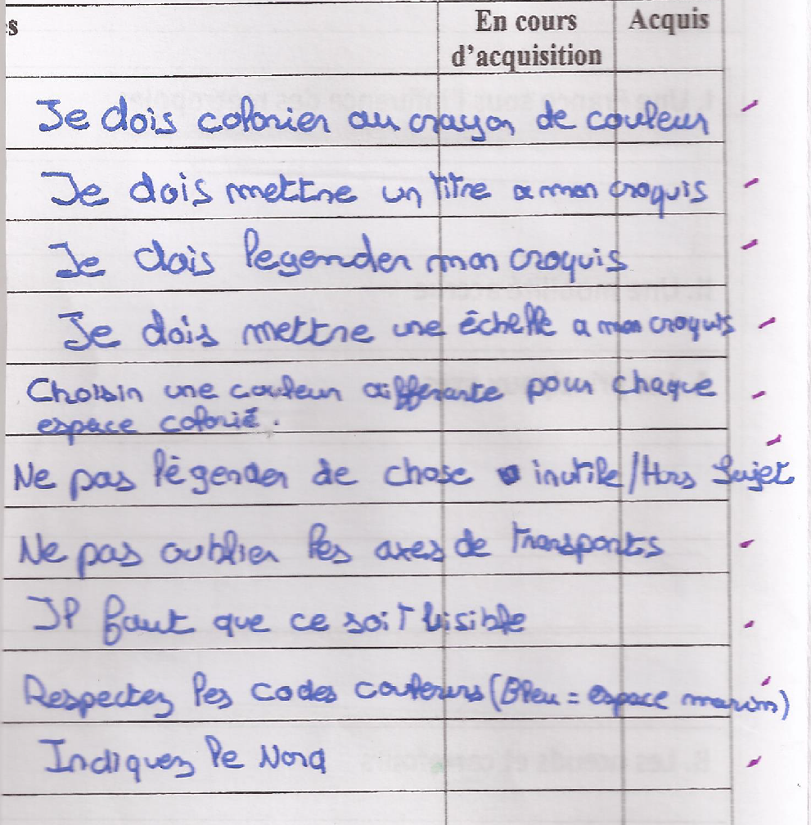
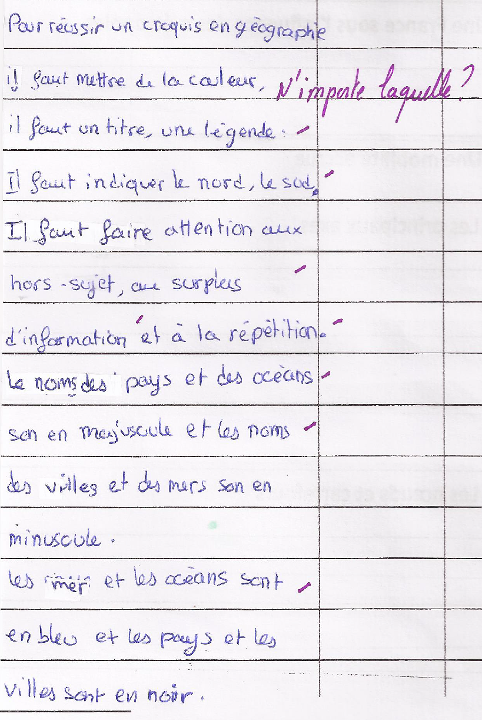

Slide 23
A l’issue de la séance, le professeur propose un outil qui synthétise les différents critères. Ce sera la feuille de route pour l’année permettant de personnaliser le parcours des élèves.

Slide 24
2. Séance 2 : utiliser la fiche de critères
Consigne générale :
Au fil des séances sur les espaces productifs, les élèves complètent à l’aide du manuel un croquis sur un espace productif, à l’aide de la fiche.
Les croquis sont extraits du manuel Nathan, 3e, 2016.
Les difficultés sont graduelles.

Slide 25
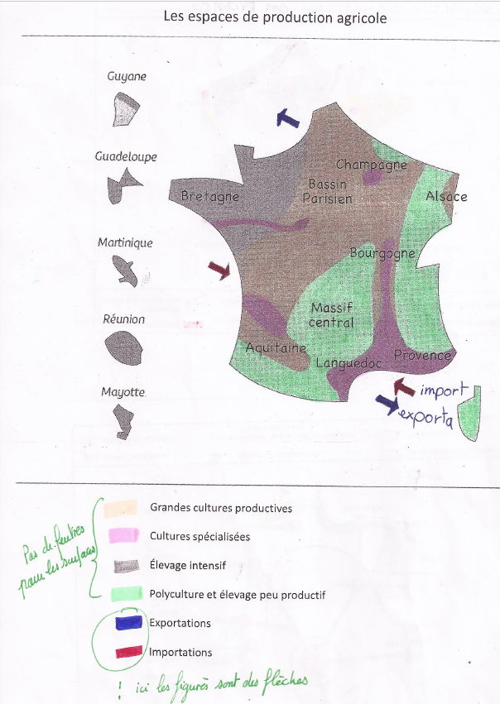
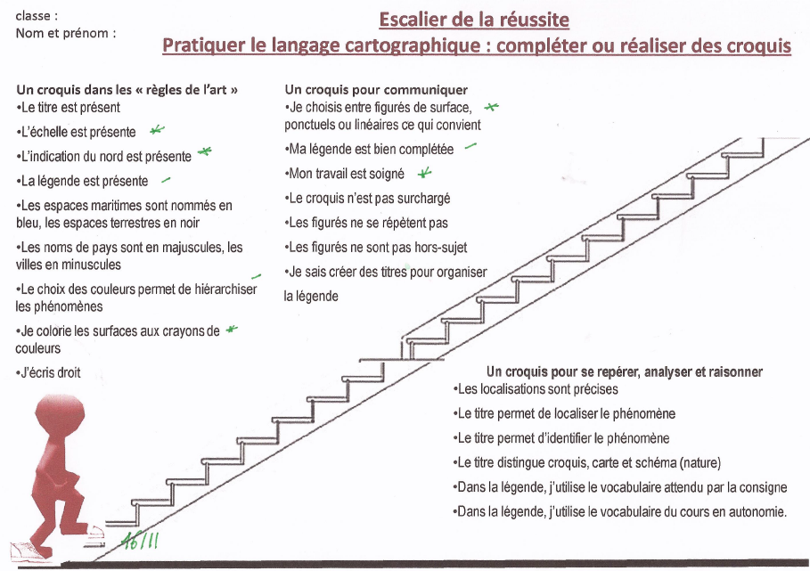
Les espaces productifs agricoles
Les traits signalent ce qui est bon,
les étoiles vertes ce qui est corriger,
la date sur la marche permet de garder trace.

Slide 26
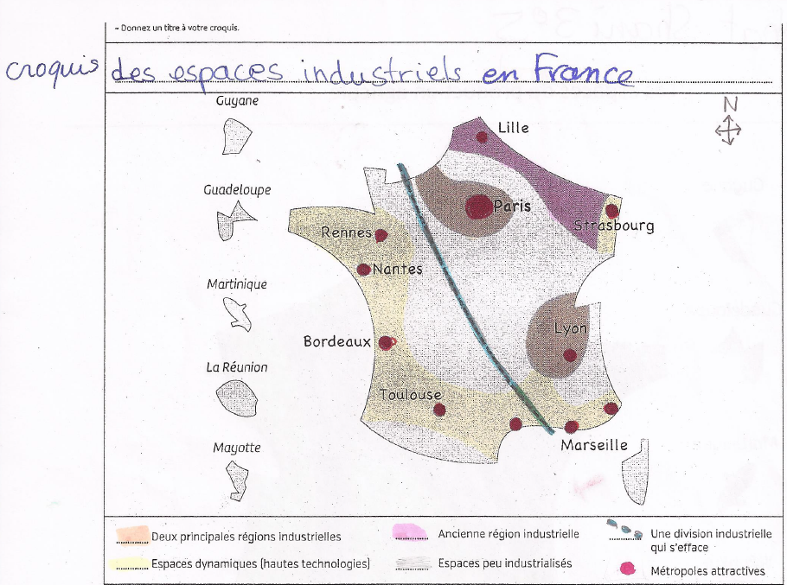
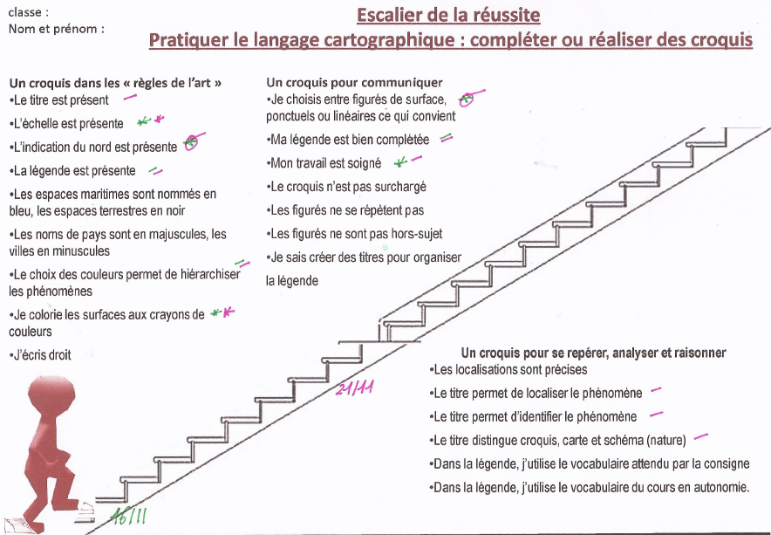
Les espaces productifs industriels

Slide 27
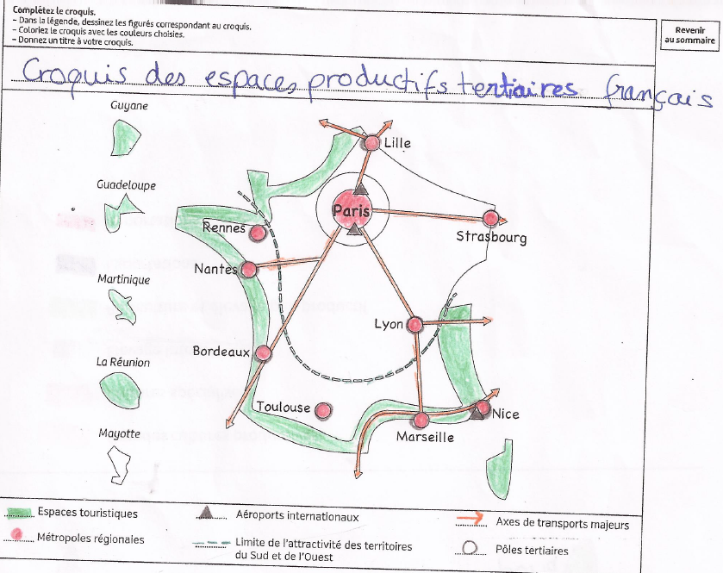
Les espaces productifs du tertiaire

Slide 28
Bibliographie indicative
Propositions similaires sur Strabon
Mathilde Dénoyer, « Pratiquer l’oral en AP », novembre 2016
Pascal –Éric Lalmy, « Evaluation par contrat de confiance », novembre 2016
Stéphane Pihen, « Evaluer par ceintures », novembre 2016
A propos de l’évaluation formatrice
Georgette Nunziati « Pour construire un dispositif d’évaluation formatrice », Cahier pédagogique n° 280, juillet 1988
Michel Vial, « L’évaluation formatrice, évaluation pour l’amélioration continue des pratiques » in Michel Vial, Se repérer dans les modèles de l’évaluation, De Boeck éditeur, 2012
A propos de l’évaluation en général
http://eduscol.education.fr/cid103803/evaluer-la-maitrise-du-socle-commun-du-cycle-2-au-cycle-4.html
http://reformeducollege.ac-versailles.fr/l-evaluation-dans-le-cadre-de-la-reforme-du-college
Laurent Talbot, L’évaluation formative pour remédier aux difficultés d'apprentissage, Armand Colin, 2016
Gérard De Vecchi, Evaluer sans dévaluer, Hachette éducation, mars 2016

